Slide 1
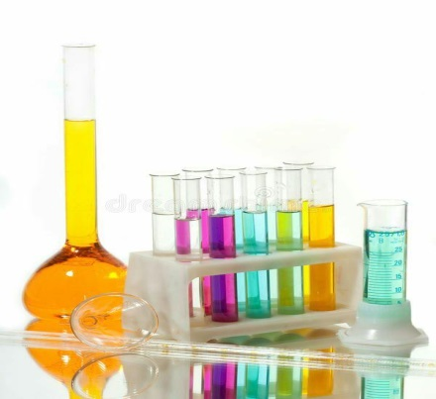
Kimyo
9
sinf
Mavzu:
Tuzlarning gidrolizi

Slide 2
Tuzlar suvda eritilganda kimyoviy reaksiyalar sodir bo‘ladimi?

Slide 3
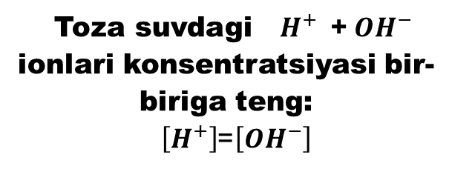
Toza suvdagi ${ H}^{+}$+ ${ OH}^{−}$ ionlari konsentratsiyasi­ bir-biriga teng:
$\left[H^{+}\right]$=$\left[{OH}^{−}\right]$

Slide 4
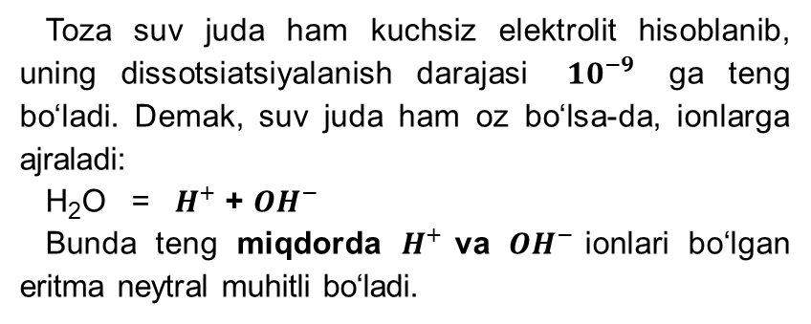
Toza suv juda ham kuchsiz elektrolit hisoblanib, uning dissotsiatsiyalanish darajasi ${10}^{−9}$ ga teng bo‘ladi. Demak, suv juda ham oz bo‘lsa-da, ionlarga ajraladi:­
H₂O = $H^{+}$+ ${OH}^{−}$
Bunda teng miqdorda $H^{+}$va ${OH}^{−}$ionlari bo‘lgan eritma neytral muhitli bo‘ladi.

Slide 5
$H^{+}$ionlari ortiqcha bo‘lgan eritma kislotali muhit,
${OH}^{−}$ionlari ortiqcha bo‘lgan eritma esa ishqoriy muhitda bo‘ladi.

Slide 6
Ayrim tuzlarning suvdagi eritmasining indikatorlarga munosabati
Tuzlarning | Tuz eritmalarining indikatorlarga ta’siri
 |  |  | Metil
eritmalari | Lakmus | Fenolftalein
 |  |  | zarg‘aldog‘i
Kaliy nitrat | Binafsha rang | Rangsiz | To‘q sariq
Alyuminiy | Qizaradi | Rangsiz | Pushti
nitrat
Natriy | Ko‘karadi | To‘q qizil | Sariq
karbonat

Slide 7
Gidroliz deb nimaga aytiladi?
“Gidroliz” so‘zi yunoncha “gidro” — suv, “lizis” — parchalayman degan ma’noni anglatadi.

Slide 8
Kuchsiz asos kationi va kuchli kislota anionidan iborat bo‘lgan tuzlar gidrolizi:
NH₄Cl+HOH↔NH₄OH+HCl.
Bu tenglamani ionli ko‘rinishda yozsak:
NH₄⁺+Cl⁻+HOH↔NH₄OH+H⁺+Cl⁻
(to‘liq ionli);
NH₄⁺+HOH↔NH₄OH+H⁺
(qisqartirilgan ionli).
Qisqartirilgan ionli tenglamadan ko‘rinishicha gidrolizda kation qatnashmoqda, shuning uchun bunday gidrolizga kation bo‘yicha gidroliz deyiladi. Bunday gidroliz reaksiyasida suvning neytral muhiti kislotaliga o‘tadi.

Slide 9
Kuchli asos kationi va kuchsiz kislota anionidan iborat tuzlar gidrolizi:
KCN+HOH↔HCN+KOH
Bu tenglamani ionli ko‘rinishda yozsak:
K⁺+CN⁻+HOH↔HCN+K⁺+OH⁻ (to‘liq ionli)
CN⁻+HOH↔HCN+OH⁻ (qisqartirilgan ionli)
Qisqartirilgan ionli tenglamadan gidrolizda faqat anion qatnashayotganligi ko‘rinib turibdi, shu bois bunday gidrolizga anion bo‘yicha gidroliz deyiladi. Bunday gidroliz reaksiyasida muhit ishqoriy bo‘ladi.

Slide 10
Kuchli asos kationi va kuchsiz kislota anionidan iborat tuzlar gidrolizi:
NH₄CN+HOH→NH₄OH+HCN
Bu tenglamani ionli ko‘rinishda yozsak:
NH₄⁺+CN⁻+HOH→NH₄OH+HCN
Qisqartirilgan ionli tenglama bo‘yicha gidrolizda kation ham, anion ham qatnashmoqda. Demak, bunday gidrolizga ham kation, ham anion bo‘yicha gidroliz deyiladi.

Slide 11
Kuchli asos va kuchli kislotadan hosil bo‘lgan tuzlar gidrolizlanmaydi.

Slide 12
Topshiriq
Tuzlarning gidrolizlanishi natijasida eritmaning muhiti qanday bo‘lishligi nimalarga bog‘liq?

Slide 13
Javob
Tuzlar gidrolizi
tuzning tabiatiga, eritma konsentratsiyasiga, haroratga bog‘liq

Slide 14
Juda kuchsiz asos va juda kuchsiz kislotadan hosil bo‘lgan tuzlarning gidrolizi oxirigacha sodir bo‘ladi.
Cr2 S3+6H2 O→ Cr(OH)3 ↓ + H2 S ↑

Slide 15
TUZLAR GIDROLIZI
Kuchli asos |  | Kuchli kislota
NaOH, KOH, Ca(OH)₂, Ba(OH)₂ |  | HC1, HNO₃ H₂SO₄; НClO₄
 | Muhiti : neytral
 | Gidroliziga uchramaydi

Slide 16
TUZLAR GIDROLIZI
Kuchli asos |  | Kuchsiz kislota
NaOH, KOH, Ca(OH)₂, Ba(OH)₂ LiOH; Mg(OH)₂ |  | HNO₂; H₂SO₃; Н₂CO₃; CH₃CO OH H₂S
 | Muhiti : ishqoriy
 | CH₃COONa; K₂S; Na₂CO₃ Gidrolizga uchraydi

Slide 17
TUZLAR GIDROLIZI
Kuchsiz asos |  | Kuchli kislota
Al(OH)₃, Cu(OH)₂ Zn(OH)₂; Fe(OH)₃ |  | HCl, HNO₃ H₂SO₄;
 | Muhiti : neytral
 | FeCl₃; Cu(NO₃)₂; CuSO₄ Gidrolizga uchraydi

Slide 18
TUZLAR GIDROLIZI
Kuchsiz asos |  | Kuchsiz kislota
Al(OH)₃, Cu(OH)₂ Zn(OH)₂; Fe(OH)₃ NH₄OH; |  | H₂SO₃; H₂S ; H₂CO₃; CH₃COOH
 | Muhiti : kuchsiz asos
 | Fe(CH₃COO)₃; A1₂S₃; (NH₄)₂COO₃; Gidroliziga tezroq va to‘liqroq uchraydi.

Slide 19
Qanday tuzlar to‘la gidrolizga uchraydi?
A) Kuchsiz kislota va kuchsiz asosdan hosil bo‘lgan
B) Kuchsiz kislota va kuchli asosdan hosil bo‘lgan
C) Kuchli kislota va kuchsiz asosdan hosil bo‘lgan
D) Kuchli kislota va kuchli asosdan hosil bo‘lgan

Slide 20
Mustaqil bajarish uchun topshiriq
1. Darslikdagi 7-mavzuni o‘qib, daftarga qayd qilish.
2. 33-sahifadagi 8-jadvalni daftarga chizish.
3. Darslikning 36-sahifasidagi 1-5-topshiriqlarni bajarish hamda topshiriqlar ketma-ketligi bo ‘yicha daftarga yozish.

